Slide 1
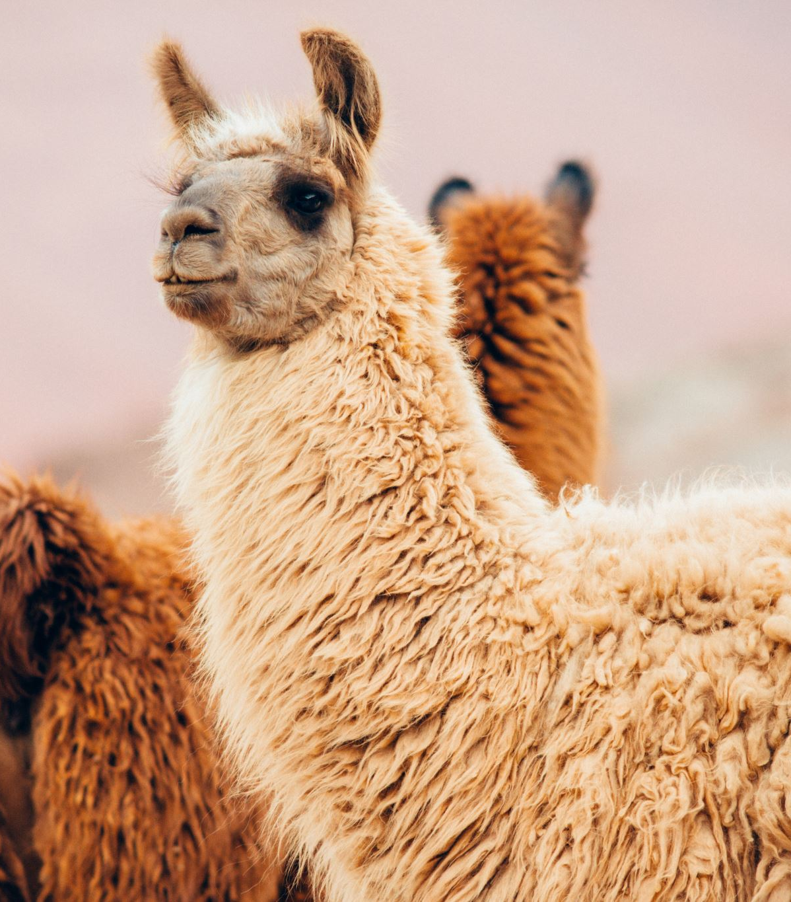
Le Pérou
Sarah et Anaïs

Slide 2
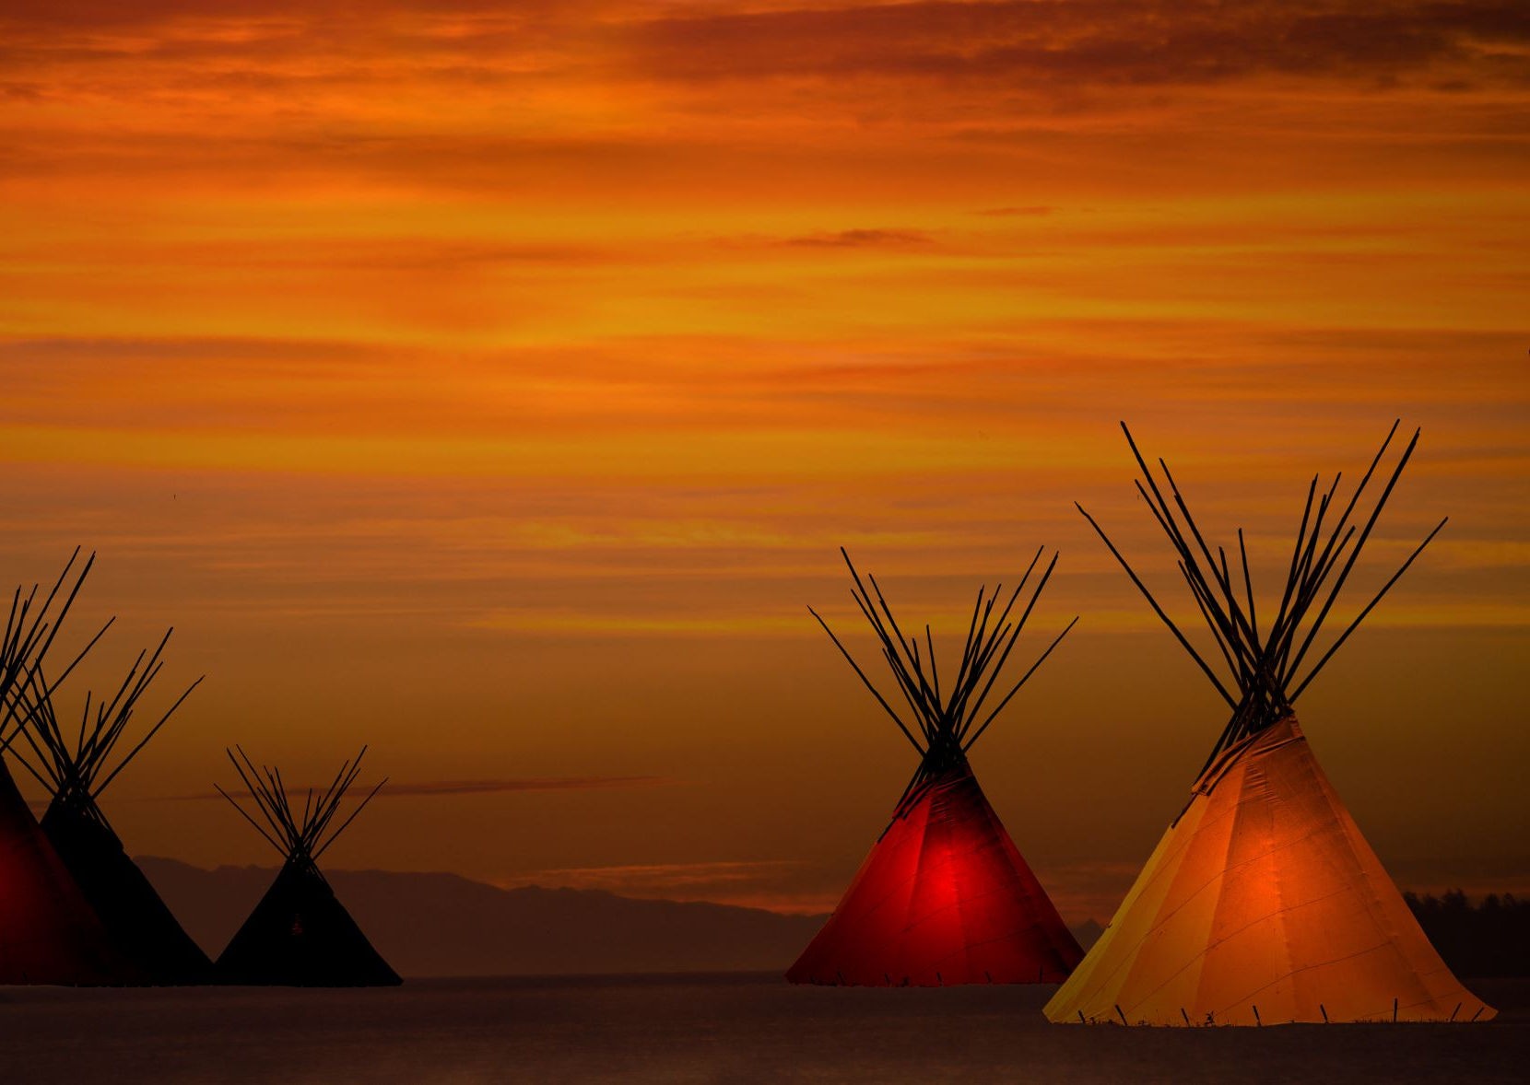
Sommaire
La carte d’identité
L’histoire du Pérou
Le Machu Picchu, la ville Cusco et le Lac Titicaca
Les traditions,les plats, la musique et les costumes
La faune et la flore
Quizz

Slide 3
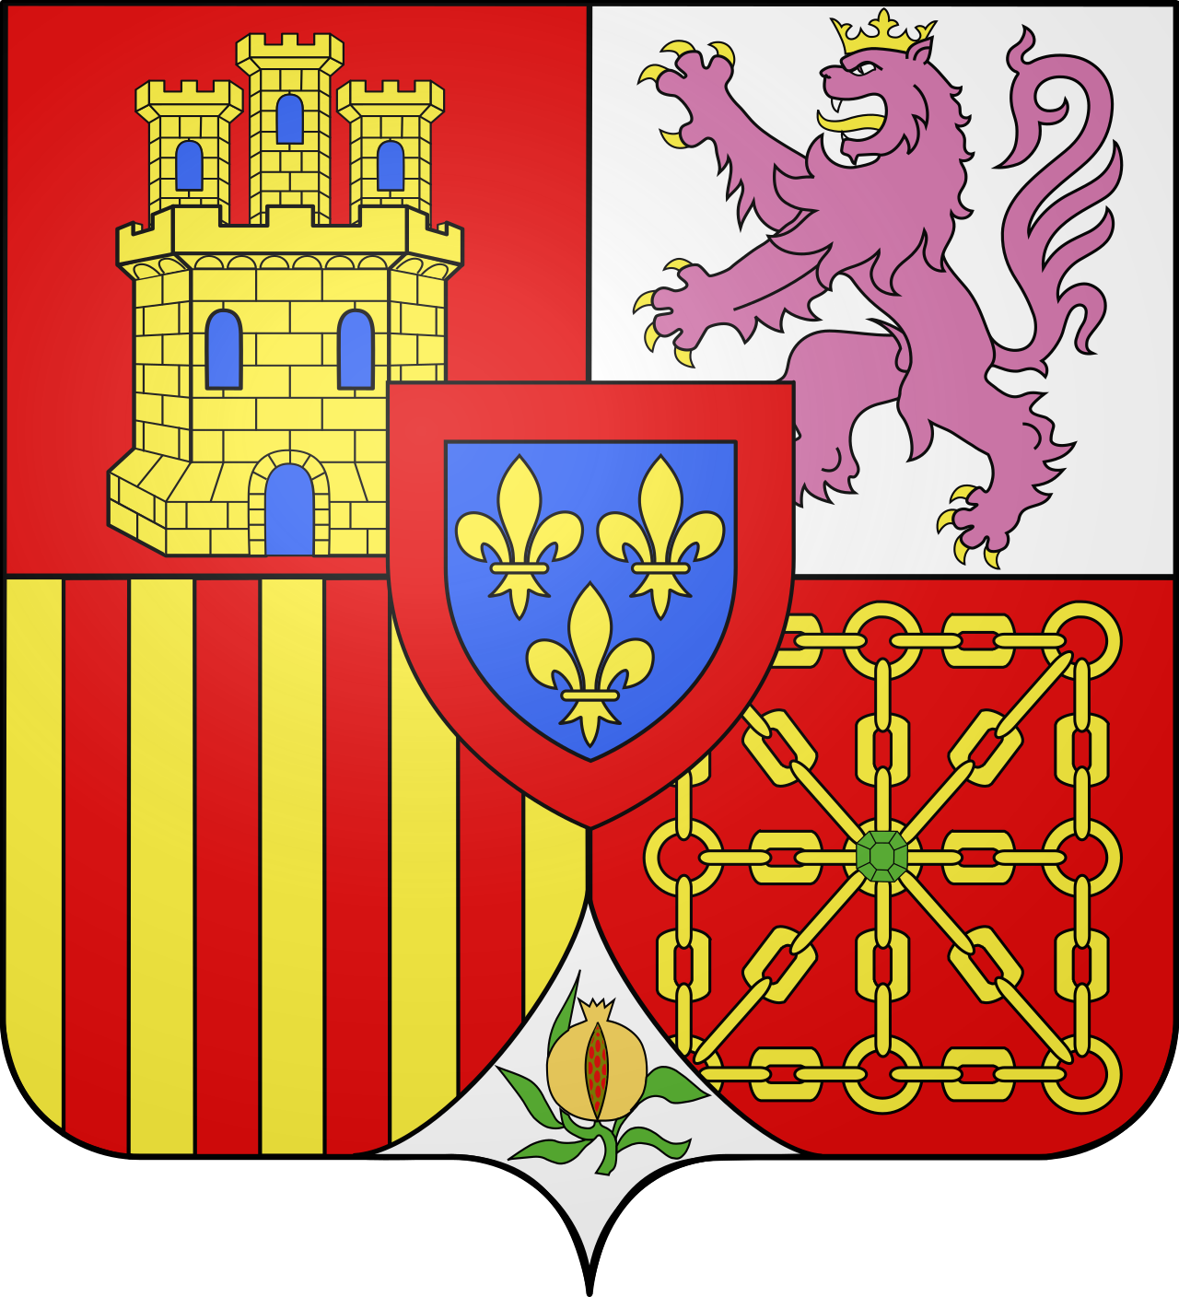
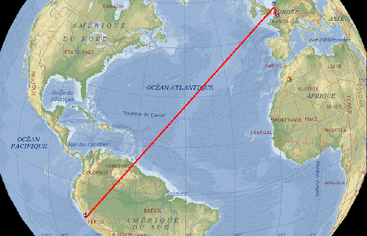
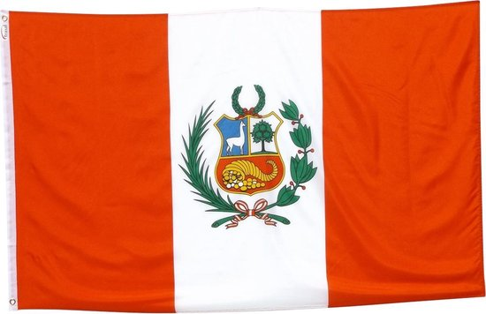
La carte d’identité
Sa capitale est Lima.
Le Pérou est situé à l’Ouest de l’Amérique du Sud près de l’Océan Pacifique. Le Pérou est entouré de la Colombie, la Bolivie, l’Equateur, le Brésil et le Chili.
La population est un peu près : 35 millions d’habitants.
Ce pays est volcanique et c’est une république présidentielle.
Le Pérou est divisé en 26 régions et en 164 provinces.
Les langues parlées là- bas sont : Espagnol et le Quecha.
La langue officielle est : Aymara. Les habitants s’appellent les Péruviens et Péruviennes.
Le Pérou a eu l’indépendance en 1824 , en menant plusieurs guerres.
L’été au Pérou est de décembre à fin mars, il fait de 21 à 23° et il y a peu de précipitations. L’automne est d’avril à juin, il y fait doux. L’hiver est de juin à octobre. Le printemps s’étend d’octobre à décembre. La température y est douce la journée et froide le soir.

Slide 4
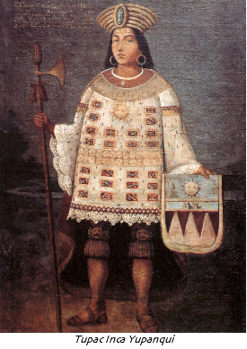
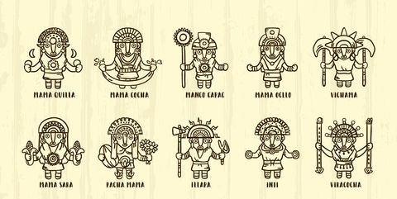
L’Histoire du Pérou
Les premières installations humaines datent il y a plus de 20 000 ans. L'histoire du Pérou est marquée par de grandes civilisations comme les Incas, qui ont construit un empire étonnant dans les Andes. La capitale des incas étaient Cuzco.
Après l'arrivée des Espagnols et la colonisation, le Pérou a gagné son indépendance au début du XIXe siècle.
Aujourd'hui, c’est un pays qui garde une riche culture et une belle diversité géographique, tout en étant tourné vers l'avenir.

Slide 5
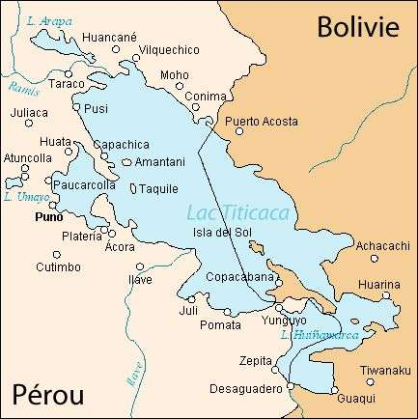
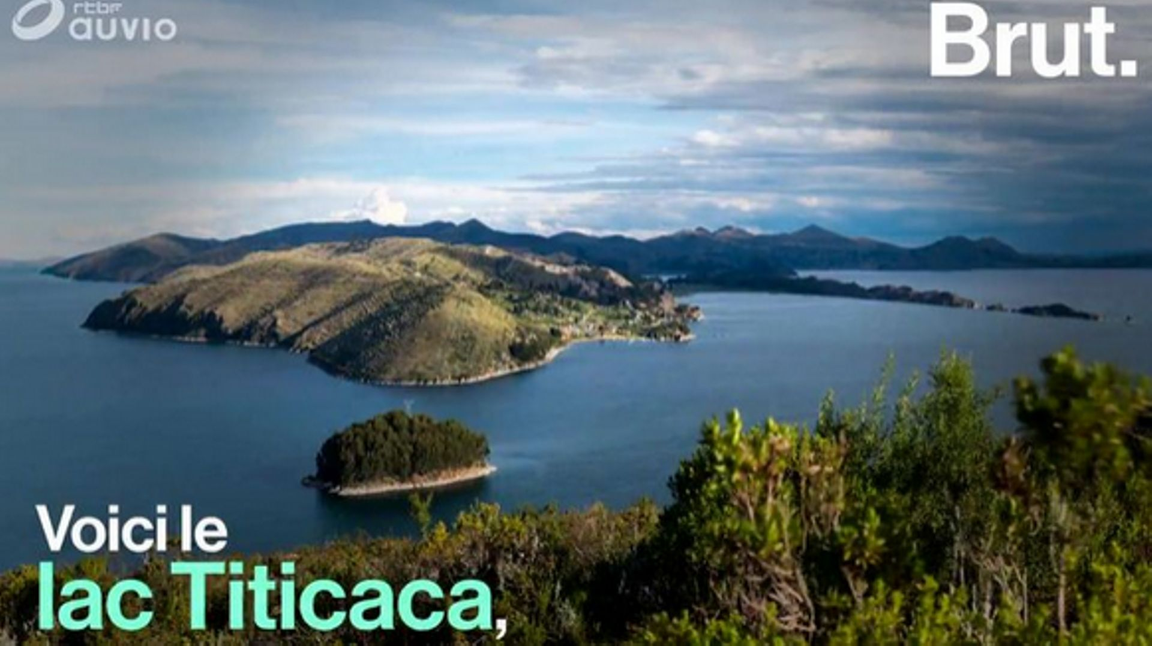
Le Lac Titicaca
Le Lac Titicaca est situé à la frontière du Pérou et de la Bolivie. Le Lac Titicaca est la plus grande étendue d’eau fermée d’Amérique Latine. Il est le centre de la mythologie civilisation des Incas.
Il est situé à une altitude de 3 809 m. Le Lac Titicaca a une superficie de 8 340 km² (4 648 km² pour le Pérou et 3 692 km² pour la Bolivie ). Il mesure 190 km de long sur 80 km de large.
Le Lac Titicaca est le lieu des Indiens Aymaras.
Les îles les plus célèbres sont les îles flottantes des Uros ( lieu touristique fréquenté ). Les habitants de ces îles ont tout construits en roseau : les maisons, les écoles, les meubles et même le sol ! Ces îles ne peuvent pas dériver, car elles sont retenues par des poteaux en eucalyptus et des cordages. Les Amérindiens y font pousser du quinoa et y élèvent des lamas.
Les déplacements se font à l’aide des tortoras qui sont barques en jonc tressé.

Slide 6
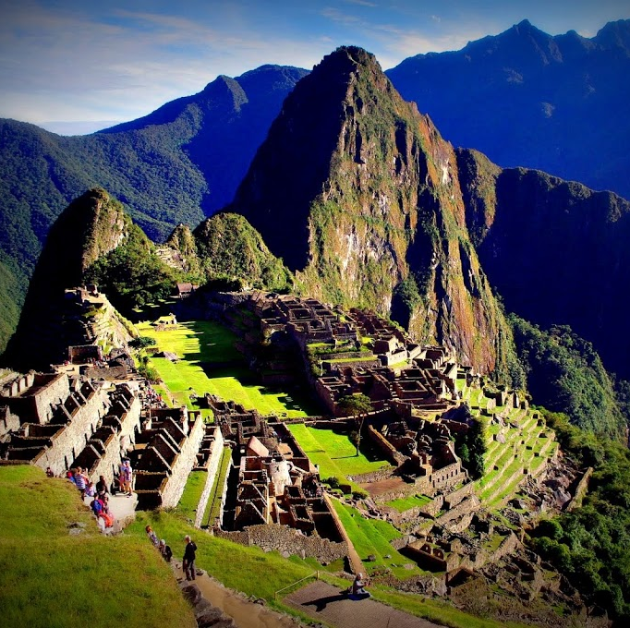
Le Machu Picchu
Le Machu Picchu est une ancienne cité Inca du Pérou. Situé dans les Andes, à un peu près de 2 400 m d’altitudes.
Le site fut redécouvert que en 1911 par l’universitaire américain Hiram Bingham, qui prit des photos et entrepris des fouilles archéologiques. On ne sait pas s’il était pour le soleil ou pour le dernier incas.
On peut y accéder par de nombreux chemins construits par les incas.
Elle fait partie des 7 merveilles du monde.
Elle a une superficie de 325,92 km².
Cette région est très sismique.

Slide 7
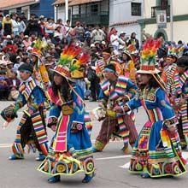
Les traditions
La fête de la Vierge de la Candelaria à Puno (début février )
Les carnavals du Pérou ( mi-février et mi-mars )
Le pèlerinage de Qoyllority ( mai )
La fête du Roi Soleil ou l’Inti Raymi ( 24 juin )
Le saint sacrement : Corpus Christi ( juin )
La Fête nationale ( 28 juillet )

Slide 8
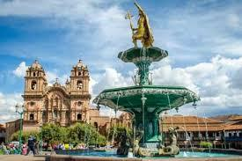
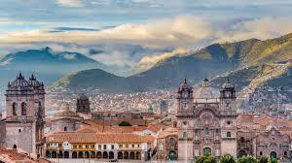
La ville de Cusco
Parfois appelée Cuzco - située dans la cordière des Andes au Sud Est du Pérou (3 350 mètres altitude)
Elle est la capitale de l’empire Incas – fondée au XI ou XIIème siècle par Manco Capac et Mama Ocillo (selon la légende ils seraient nés dans le lac Titicaca)
Après conquête des Espagnols qui ont détruit une partie de la ville en 1534 : découverte du Temple du Soleil et du Machu Picchu.

Slide 9
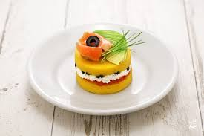
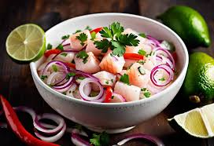
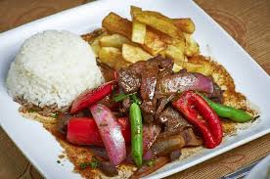
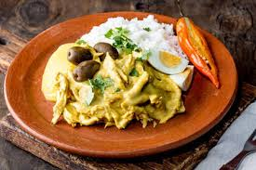
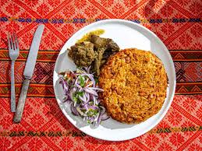
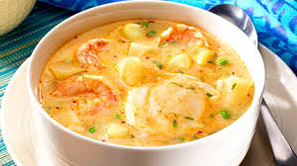
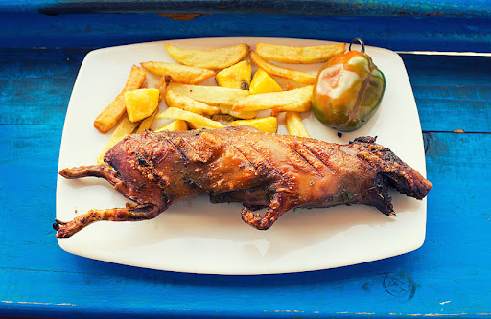
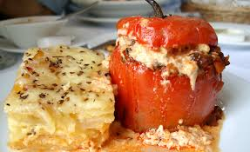
Les plats
Causa Limena :Farcie avec du thon, des langoustines, du crabe ou encore avec du poulet, cette délicieuse entrée est à base de purée de pommes de terre, d’avocat, de piments et de citrons.
Ceviche
Lomo Saltado
Aji de Gallina
Tacu Tacu
Chupe de Camarones
Rocoto Relleno
Cuy

Slide 10
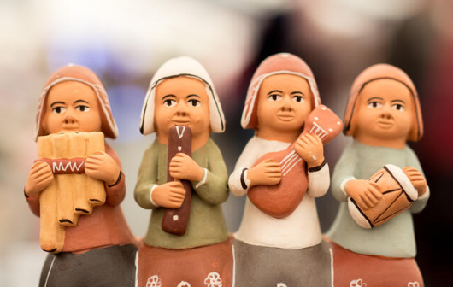
La musique et les instruments
Il existe plusieurs styles de musique traditionnelle au Pérou :
La musique andine : Elle provient des montagnes des Andes et est jouée avec des instruments comme la quena et la zampoña. Elle a un son calme et mélodieux. La musique est très importante au Pérou. C’est le moyen d’expression pour raconter des histoires, célébrer des événements et honorer les ancêtres et la nature.
La musique afro-péruvienne : Elle vient des personnes africaines amenées au Pérou pendant la colonisation. Ce genre est rythmé, avec des instruments comme le cajón et des chants très énergiques.

Slide 11
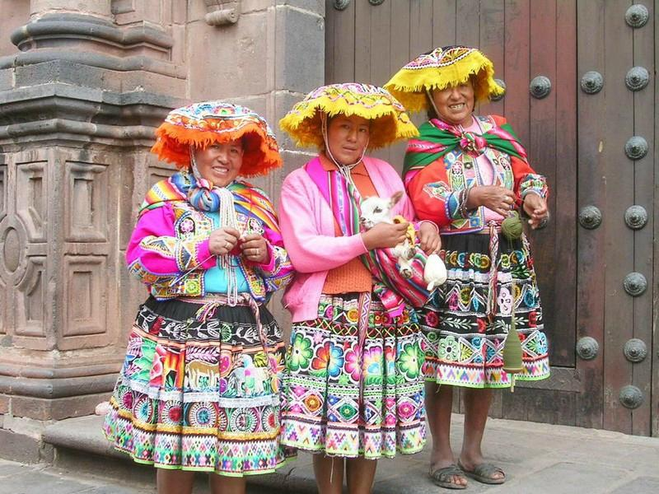
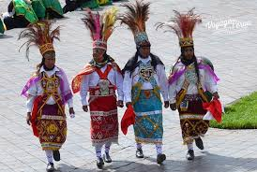
Les costumes
Les vêtements traditionnels du Pérou sont généralement faits de laine d’alpaga et se caractérisent par leur épaisseur et leur chaleur car dans les vallées et les montagnes, il fait froid.
Les hommes portent généralement des ponchos en forme de losange et il en existe de nombreux types selon la zone. Ils sont reconnaissables de par leur gilet sans manche sur lequel est brodé une « kantuta » rose, la fleur nationale du Pérou.
Les femmes portent un chapeau nommé « la montera » avec deux pompons de laine. Elles ont des jupes très colorées.

Slide 12
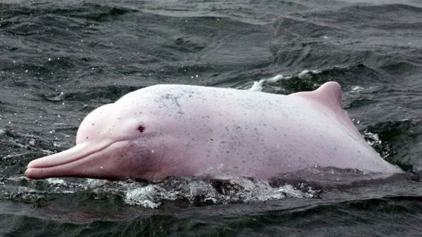
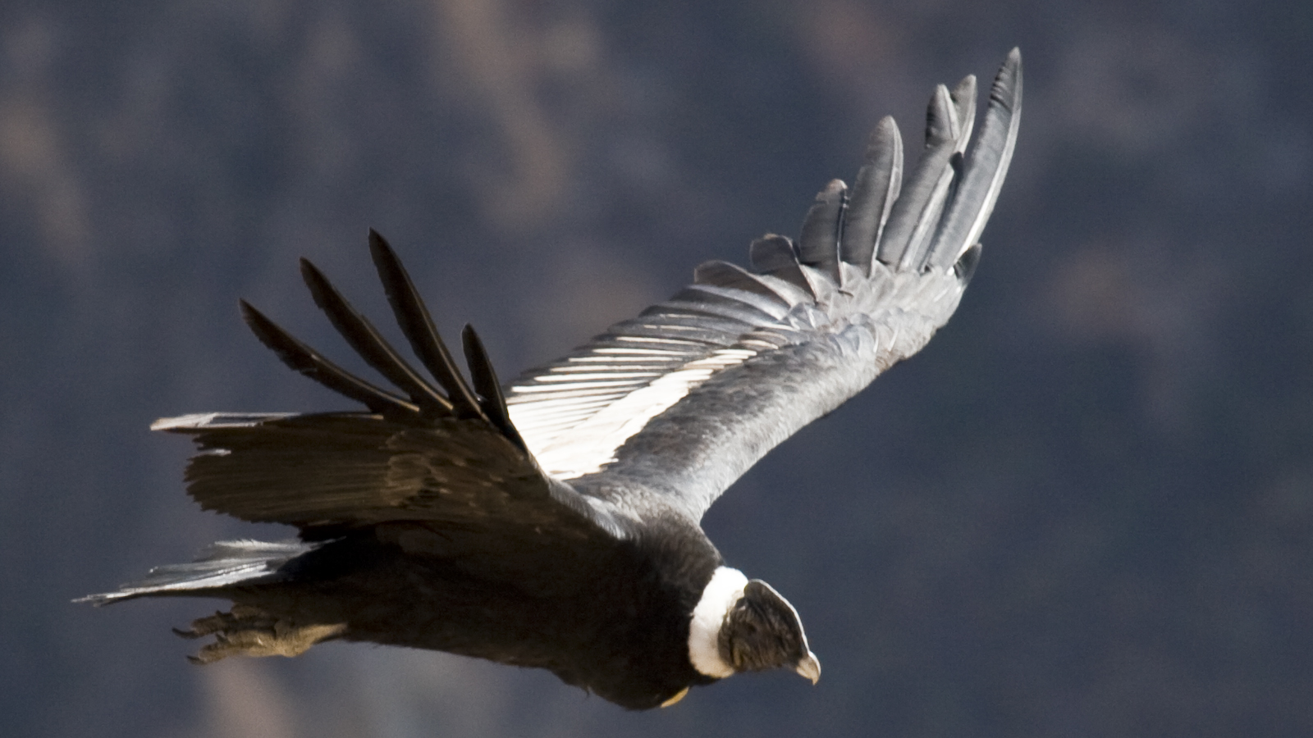
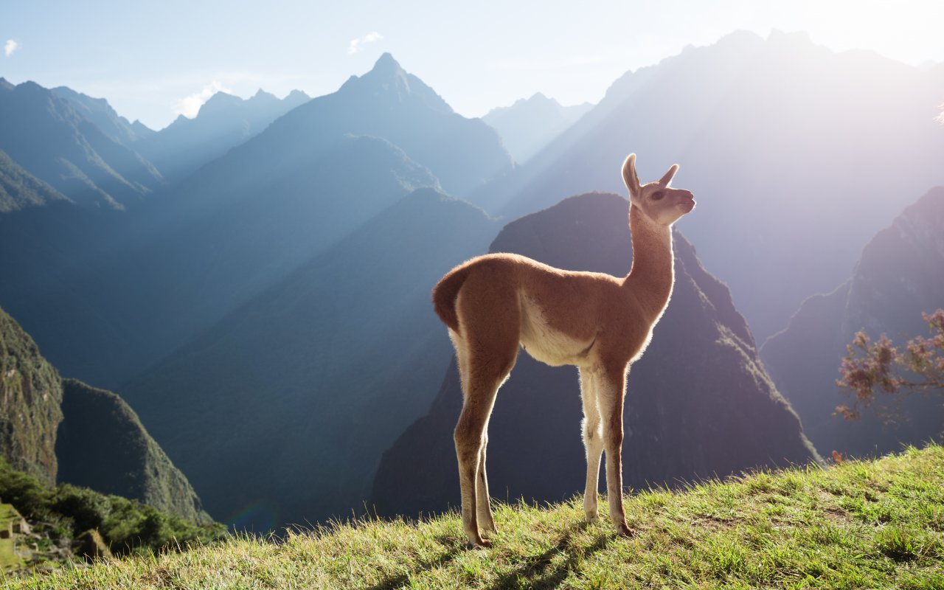
La faune
Le dauphin rose est un dauphin de rivière. Il est l’emblème du Pérou. Il est l’un des rare à vivre en eau douce. Il peut mesurer 2,80m pour tous juste 150kg. Ses nageoires latérales sont plus importantes que son nageoir dorsal. Il doit son nom à sa couleur rose. Sa couleur est grise quand il est jeune puis rose lorsqu’il devient adulte. Les femelles sont plus roses que les mâles. Il est pourvu d’un museau pointu avec des dents pointues.
Le Condor des Andes est un vautour, le plus grand des oiseaux de proie avec un envergure de 3 mètres pour 12 kg et quasiment 1 m de long. Son plumage est noir et blanc et laisse voir sa peau ridée rose. Il a une crète et un bec puissant et courbé. Son odorat et sa vue très développés lui permette de voir ses prédateurs et de chasser des animaux. Ses larges ailes lui permettent de planer des heures. Le condor est un symbole de liberté et de puissance.
Souvent confondu avec le Lama (autre camélidé qui vit au Pérou), l’Alpaga est plus petit que celui-ci (moins d’un mètre au garot) et il a une tête plus fine et des oreilles plus courtes. Il se caractérise par un pelage aussi doux qu’une peluche. Il est d’ailleurs élevé principalement pour sa laine prisée pour fabriquer des vêtements doux, légers et chauds.
Cette photo par Auteur inconnu est soumise à la licence CC BY-SA-NC

Slide 13
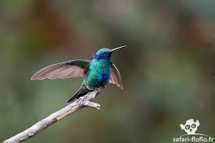
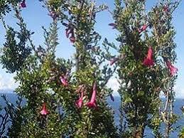
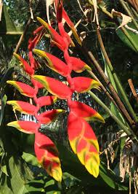
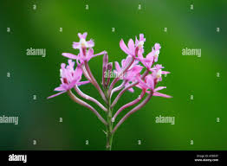
La flore
Le Pérou à l’instar des pays équatoriaux dispose d’une richesse botanique étonnante. Il abriterait près de 25 000 espèces soit 10 % de la biodiversité mondiale. Il comptabilise 3 000 espèces d’ orchidées.
La végétation andine plus chiche s’étage en fonction de l’altitude. La forêt naine occupe les espaces entre 2 500 et 3 500 m ; la puna (steppe) entre 3 500 et 4 500 m.
La forêt amazonienne, réservoir sans fin d’espèces répertoriées ou non, est le domaine des arbres géants (fromager), de l’hévéa et des essences nobles comme l’ébène ou le palissandre. À partir de 1 200 m, la forêt des brouillards se distingue par ses mousses et lichens, fougères et orchidées, quantité de fleurs, bambous et plantes médicinales.

Slide 14
Quizz
Quelle est la capitale du Pérou ?
Qu’est ce que le Pérou a gagné après l’arrivée des Espagnols ?
Où est situé le Lac Titicaca ?
Quel est l’emblème du Pérou ?
Quels sont les pays voisins du Pérou ?
Est ce que la musique est importante au Pérou ?

Slide 15
Merci de nous avoir écoutés

Slide 17
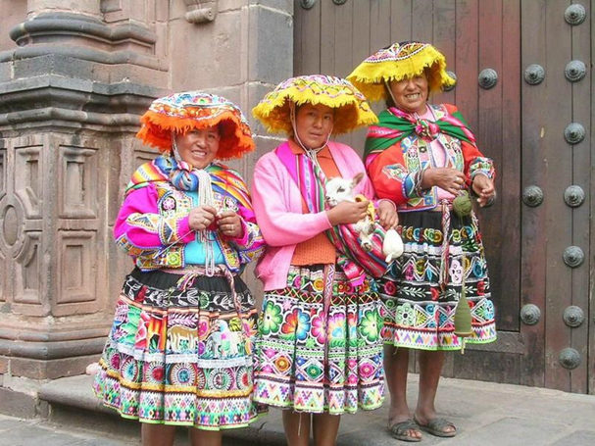
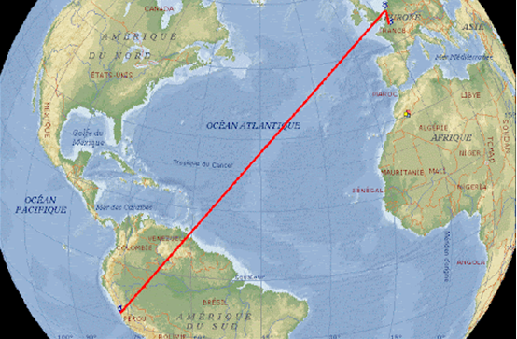
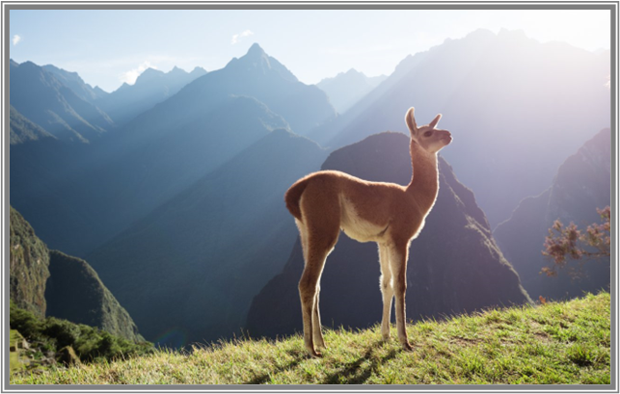

Slide 18
